Slide 1

基于深度学习的司机驾驶状态监测系统
成员
陈增耀 韩熔 胡朔

Slide 2


01 项目介绍
项目介绍
为什么要监测司机的驾驶状态？
司机作为车辆的核心操作人员，承担着驾驶列车、应对紧急事件、处理车辆故障等多项重要职责。
实时监测并反馈司机驾驶过程中的异常状态有利于规范司机的驾驶行为，进而保障行车安全。
在L2-L3级半自动驾驶模式下涉及到人机共驾的辅助驾驶安全性。
在L4-L5级全自动驾驶模式下涉及到系统发生故障后的交接安全性。
司机驾驶状态监测系统能做什么？
对司机的驾驶中的异常行为进行监测
检测司机的疲劳程度
对危险情况进行实时预警

Slide 3
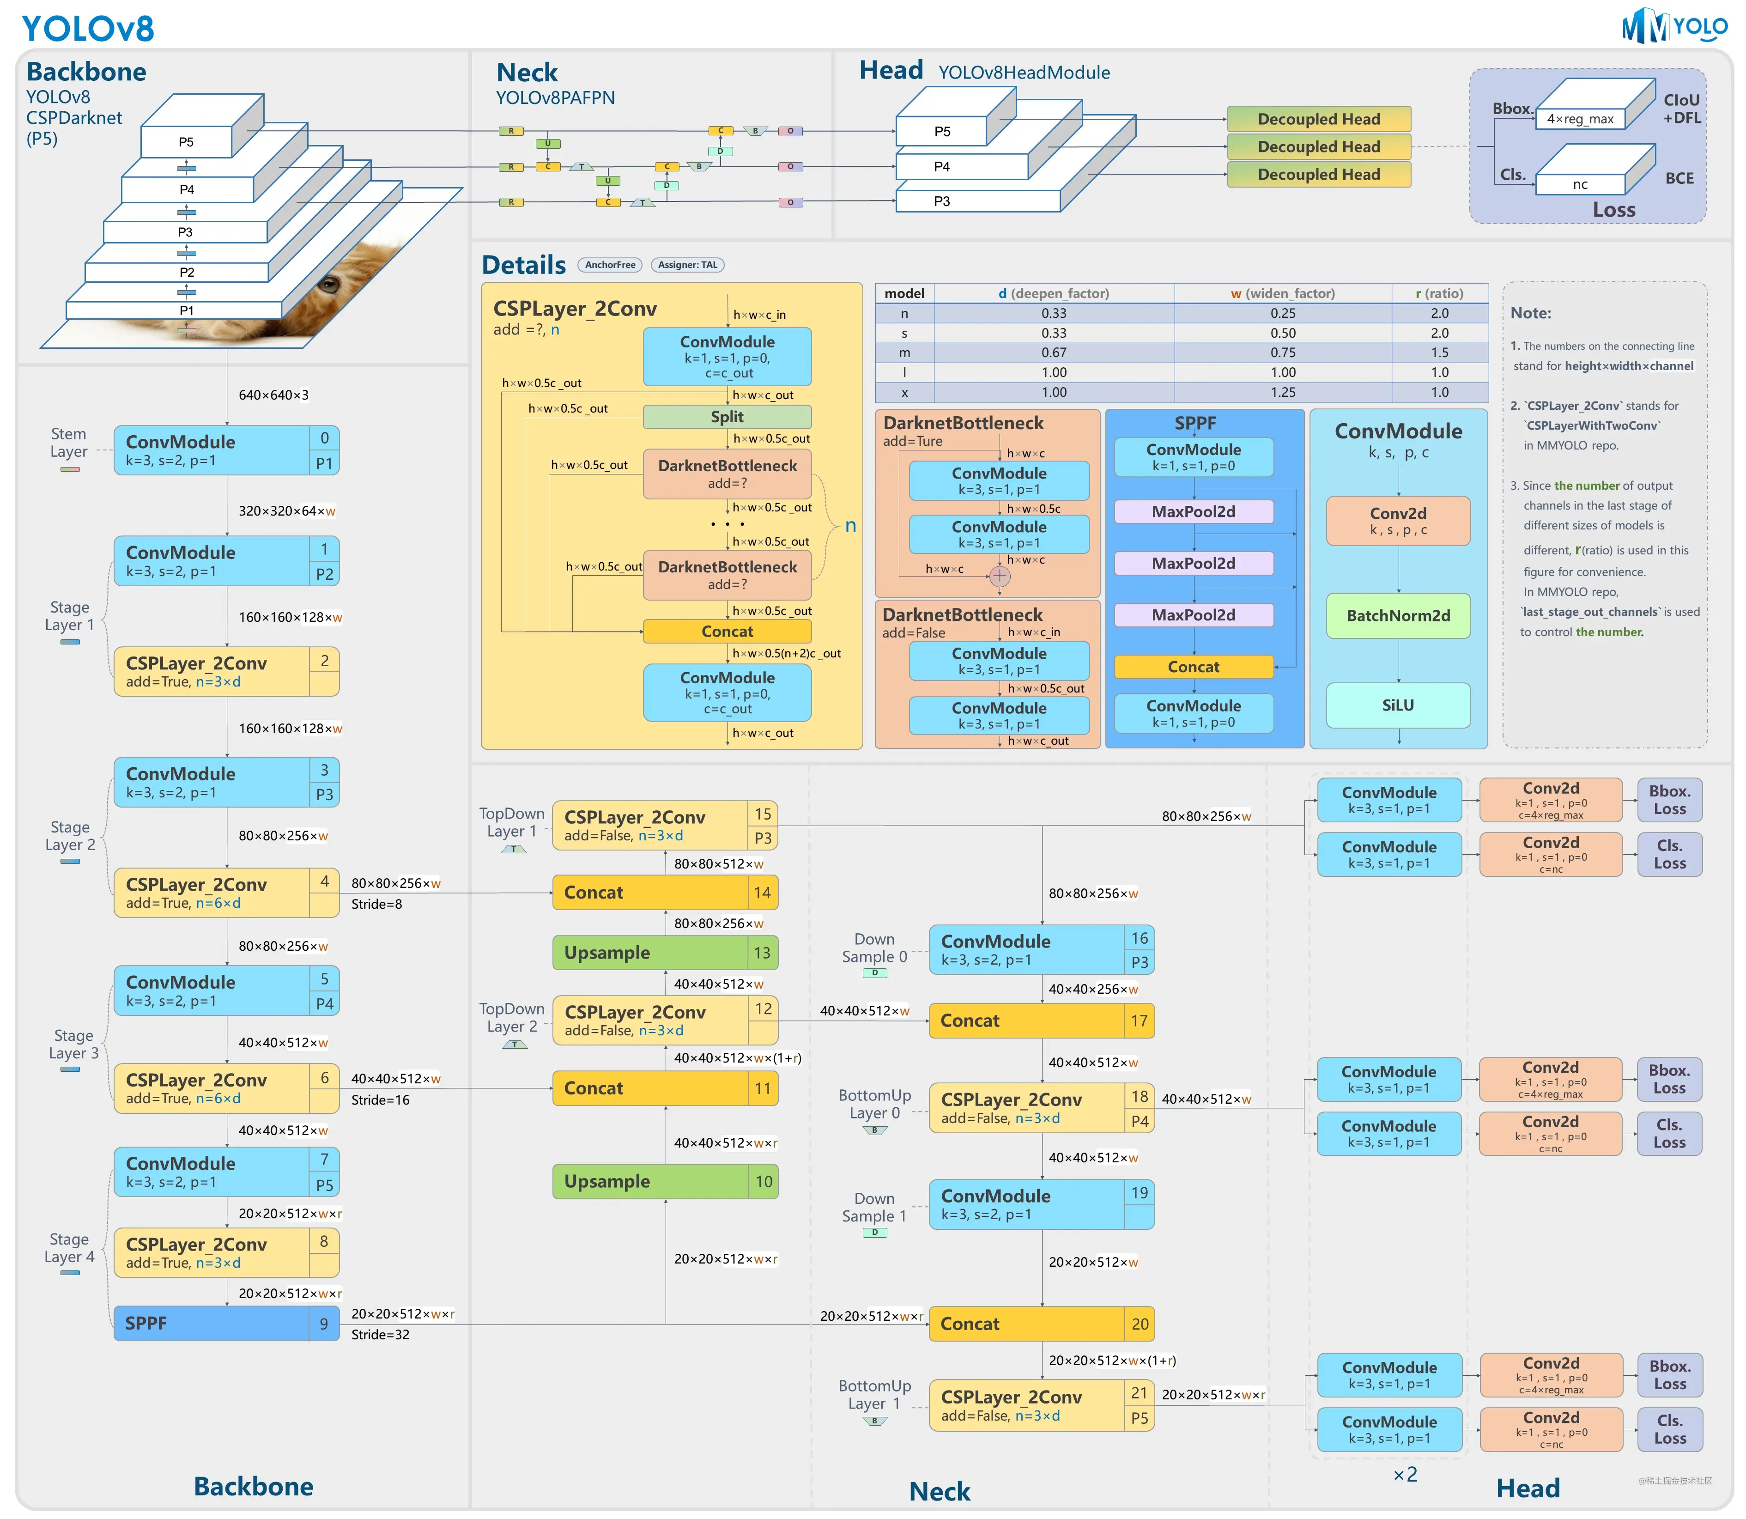
02 项目实现
项目介绍
核心算法——YOLOv8异常行为识别
更快、更准确的YOLOv8目标检测算法
新的模型架构，"swish activation"，可以更好地激活卷积神经网络中的特征图，从而提高检测准确率。
使用了一种新的特征金字塔网络来处理不同尺度的特征，从而提高检测精度和速度。
使用了一种新的数据增强技术，可以提高模型对于图像旋转、缩放等变换的鲁棒性。

Slide 4
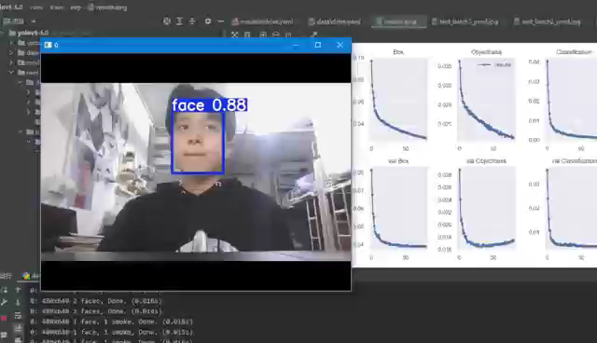
02 项目实现
项目介绍
核心算法——YOLOv8异常行为识别

Slide 5
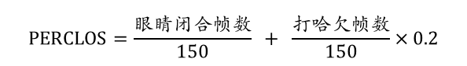

02 项目实现
项目介绍
核心算法——PERCLOS疲劳检测算法
最有代表性的疲劳监测方法是Wierwille等[1]提出的PERCLOS方法。
PERCLOS计算公式
$$PERCLOS=\frac{眼睛闭合帧数}{单位检测时间内总帧数}×100\%$$
由于图像处理速度有限，常用的测量标准皆表现不佳
改进的PERCLOS计算公式
若眼睛长宽比小于设定的阈值0.15则眼睛闭合帧数加1，若嘴巴长宽比大于设定的阈值0.65则打哈欠帧数加1。每间隔150帧按照公式（5-6）计算疲劳得分。若疲劳得分超过0.38则判断为疲劳状态。
$$PERCLOS=\frac{眼睛闭合帧数}{150} + \frac{打哈欠帧数}{150}×0.2$$
MediaPipe框架
关键点识别技术，标记眼部及唇部特征点，监测面部动作
[1] Wierwille W, Ellsworth L, Wreggit S, Fairbanks R, Kim CL, Research on vehicle based driver status/performance monitoring: development, validation and refinement of algorithms for detection of driver drowsiness[R]. National Highway Traffic Safety Administration Final Report. DOT HS 808247, 1994.

Slide 6
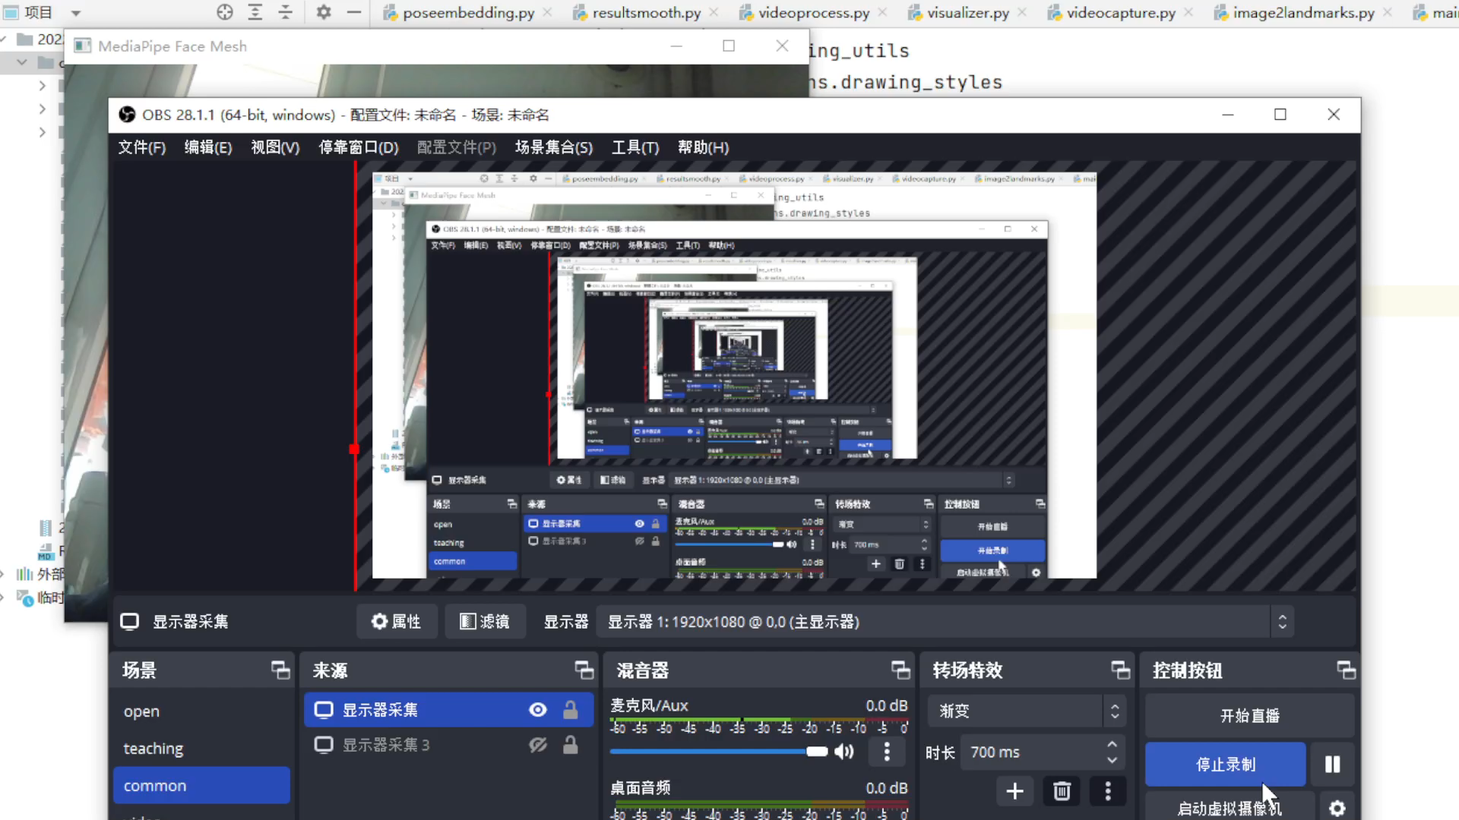
02 项目实现
项目介绍
核心算法——PERCLOS疲劳检测算法
司机作为列车的核心操作人员，承担着驾驶列车、应对紧急事件、处理列车故障等多项重要职责。
实时监测并反馈司机驾驶过程中的异常状态有利于规范司机的驾驶行为，提升司机的驾驶水平，加强相关运营管理人员对司机驾驶行为的管理，进而保障列车的行车安全，促进轨道交通行业健康发展。

Slide 7
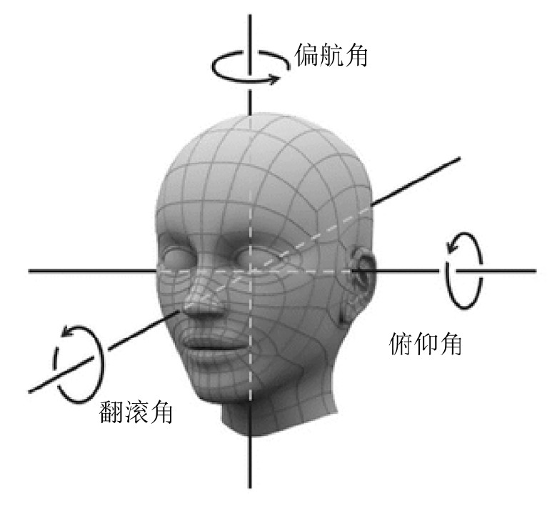
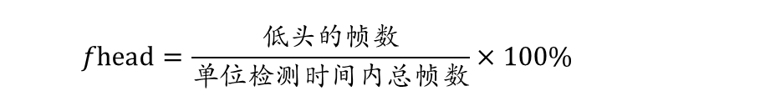
02 项目实现
项目介绍
核心算法——头部姿态估计
驾驶员处于严重疲劳状态时，身体和头部会出现前倾、左右摇晃等危险姿势。
使用低头频率fhead和头部异常角度可以判断驾驶员的疲劳状态[2] [3]。
$$fhead=\frac{\text{低头的帧数}}{单位检测时间内总帧数}×100\%$$
参考PERCLOS中P80标准，即当驾驶员头部角度超过正常范围的80%时判断为异常角度。
[2] Yang T Y, Chen Y T, Lin Y Y, et al. Fsa-net: Learning fine-grained structure aggregation for head pose estimation from a single image[C]//Proceedings of the IEEE/CVF Conference on Computer Vision and Pattern Recognition. 2019: 1087-1096.
[3]陆荣秀,张笔豪,莫振龙.基于脸部特征和头部姿态的疲劳检测方法[J].系统仿真学报,2022,34(10):2279-2292.DOI:10.16182/j.issn1004731x.joss.21-0583.

Slide 8
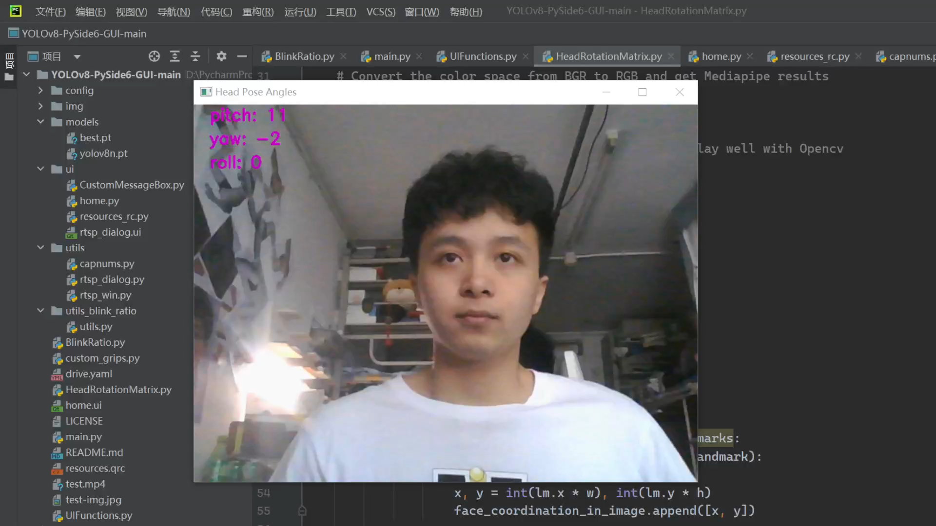
02 项目实现
项目介绍
核心算法——头部姿态估计
司机作为列车的核心操作人员，承担着驾驶列车、应对紧急事件、处理列车故障等多项重要职责。
实时监测并反馈司机驾驶过程中的异常状态有利于规范司机的驾驶行为，提升司机的驾驶水平，加强相关运营管理人员对司机驾驶行为的管理，进而保障列车的行车安全，促进轨道交通行业健康发展。

Slide 9
03 实机演示
项目介绍
我们的优势

Slide 10
04 项目展望
项目介绍
我们的优势
Mediapipe 框架更好的效果，可以在不损失性能的情况下将程序部署到移动设备上。
YOLOv8 异常行为识别，更快 更准确 更轻量 部署简单
结合改进的PERCLOS与头部姿态估计，更有效的疲劳检测
展望
视频帧率不高，检测速率不够快，由于算力有限
嵌入式平台部署
远程监控，预留接口

Slide 11
很荣幸能展示我们的项目！
请评委老师指正

